Slide 1
Os Navegadores e a Rede

Slide 2
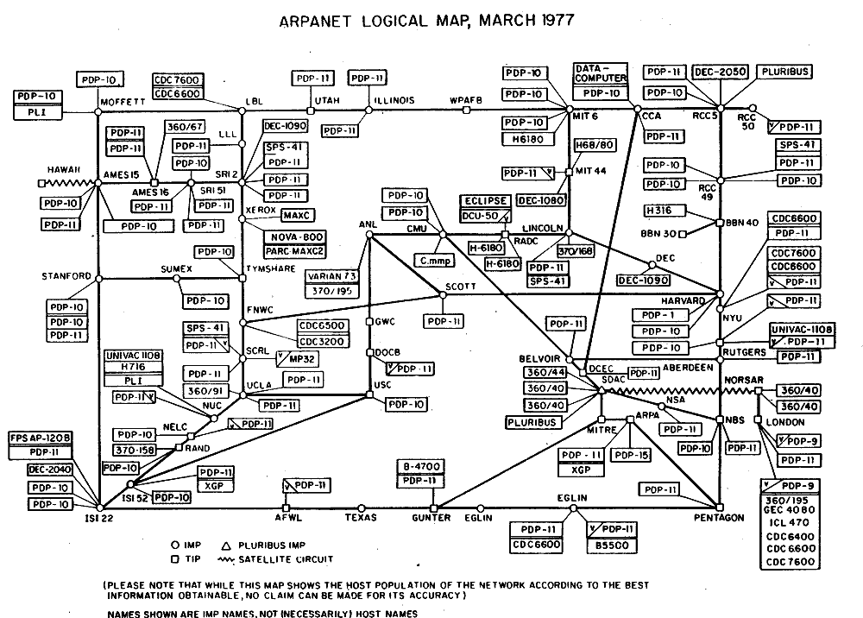

Slide 3


Slide 4
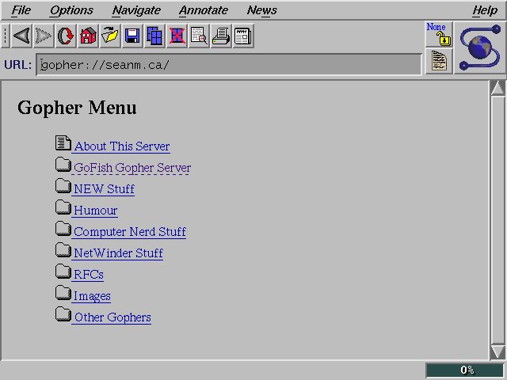
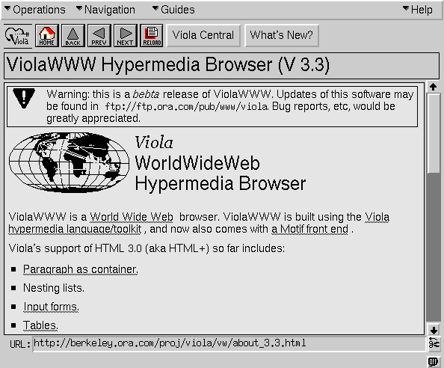

Slide 5
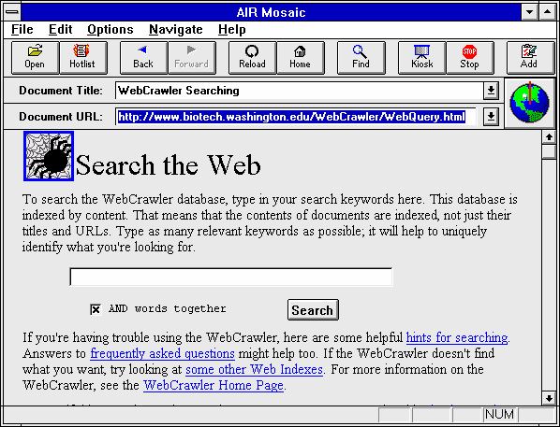

Slide 6
Protocolos
IP – endereçamento
TCP – transmissão e controle de pacotes
HTTP – transferência de hipertexto
FTP – transferência de arquivos
SMTP, XMPP, POP3, SSH, DNS…
Portas TCP/UDP comuns

Slide 7
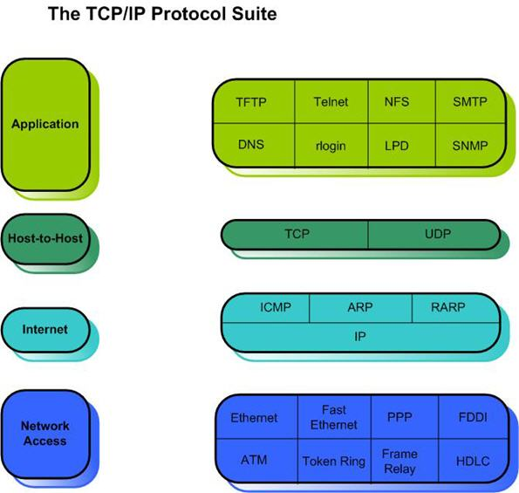

Slide 8
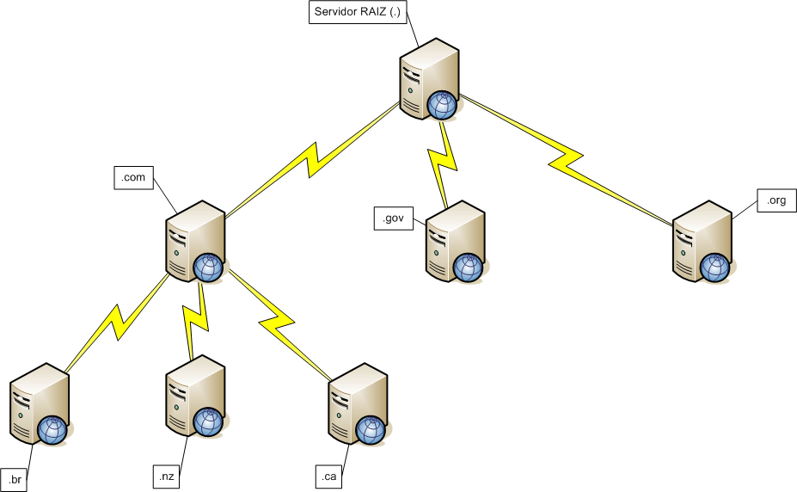
DNS

Slide 9
Desenvolvimento Web
Um desenvolvedor web é um desenvolvedor de software especialmente engajado com sistemas para a World Wide Web, que rodam sobre o protocolo HTTP de um servidor web a um web browser.

